Slide 1
快速排序
赵真卿

Slide 2
思路

Slide 3
1.在待排序的元素任取一个元素作为基准(通常选第一个元素，但最的选择方法是从待排序元素 中随机选取一个作为基准)，称为基准元素；
2.对待排序的元素进行分区，将比基准元素大的元素放在它的右边，比其小的放在它的左边；
3.对左右两个分区重复以上步骤直到所有元素都是有序的。

Slide 4
排序过程

Slide 5
1、设置两个指针l和r，一个指向待排数组最左边，一个指向最右边
2、把l指向的第一个元素取出来，作为基准元素，赋值给一个临时变量flag，这样l所指向的位置就空出来了；
3、将r指针向左移动，遇到比flag小的就停下来，将这个r指针指向的小元素赋值给l所指向的位置，这样r指针所指向的位置就空出来了；
4、将l指针向右移动，遇到比flag大的就停下来，将这个l指针指向的大元素赋值给r所指向的位置，这样l指针所指向的位置就空出来了；
4*、即l,r交替前行，逐渐靠近；
5、重复第3、4步，直到l和r相等
6、将基准元素flag赋值给l/r指向的位置，基准元素归位；
7、将基准元素左边的子序列和右边的子序列分别进行上述快排过程。

Slide 6
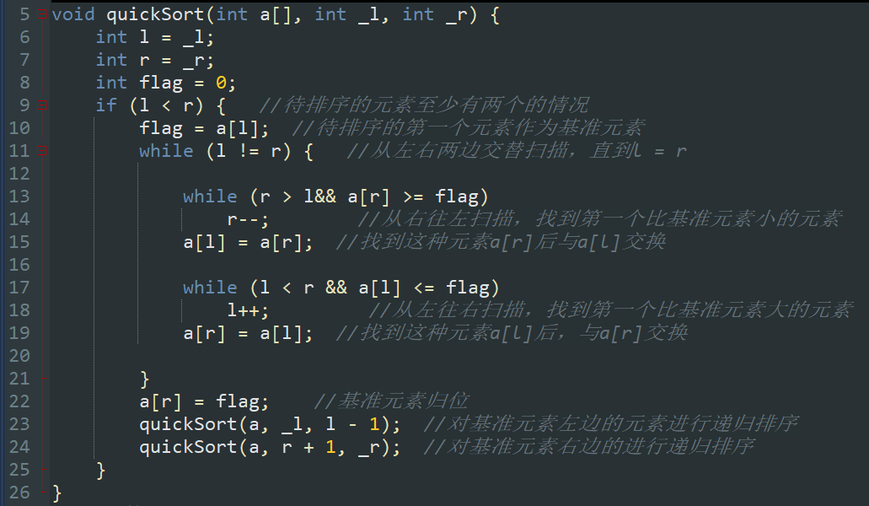
快排函数quickSort()

Slide 7
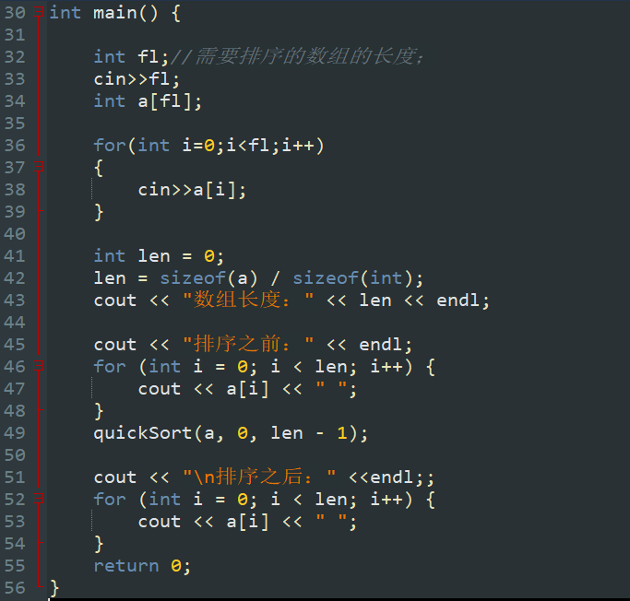
主函数

Slide 8
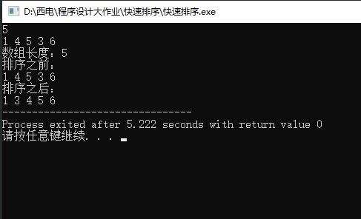
运行结果

Slide 9
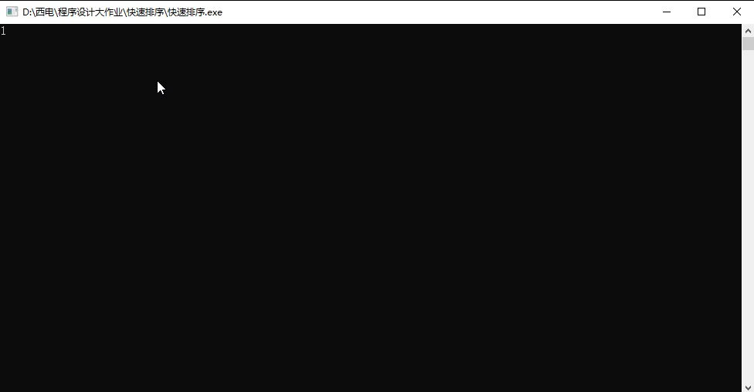

Slide 10
谢 谢

